Slide 1

BILIK DARJAH ABAD KE-21

Slide 6
SUDUT OBJEKTIF

Slide 7
RUANG PAPARAN HASIL KERJA MURID

Slide 8
•Peluang bertanya
•Peluang mengemukakan idea
•Peluang mengemukakan rasa
tak puas hati
•Sesuai bagi yang pemalu

Slide 9
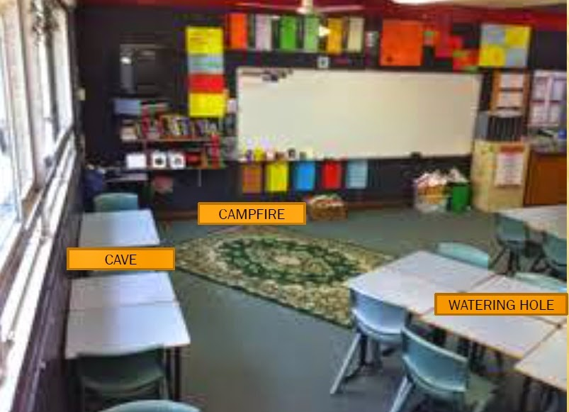

Slide 10
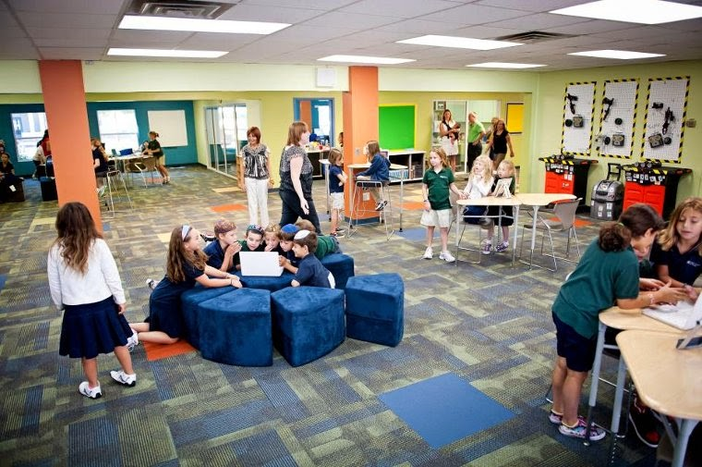

Slide 11
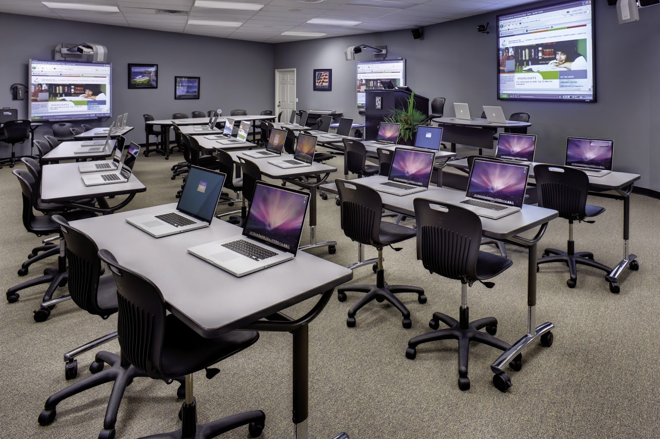

Slide 12
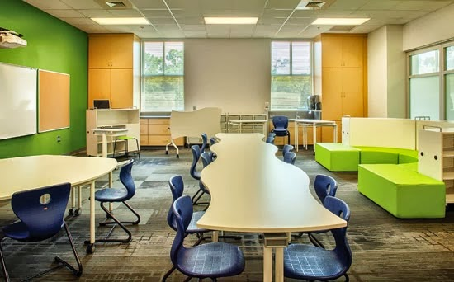

Slide 13
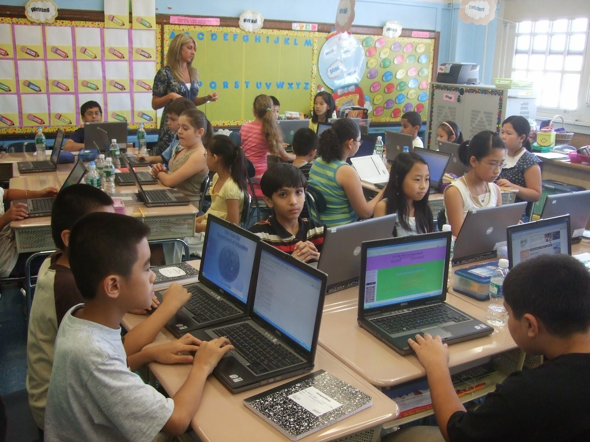

Slide 14
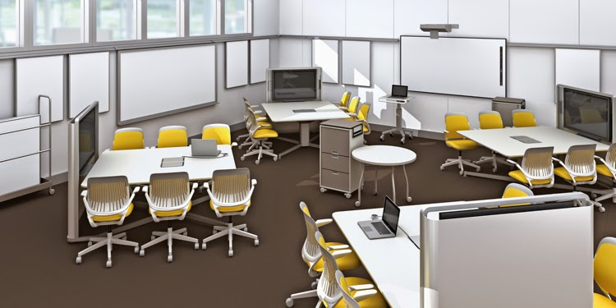

Slide 15
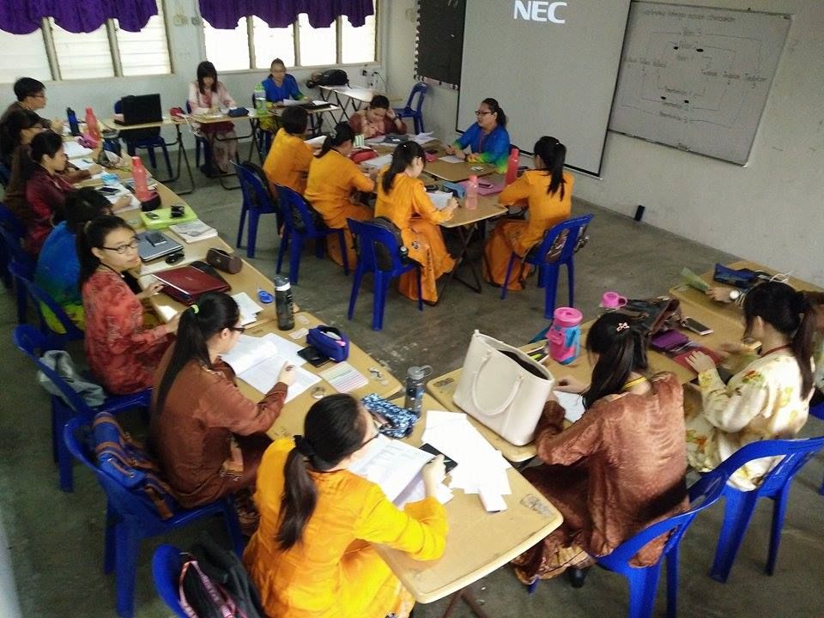

Slide 16
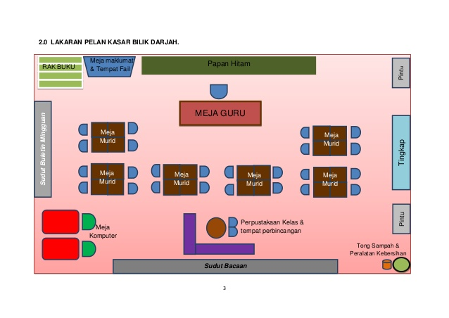

Slide 17
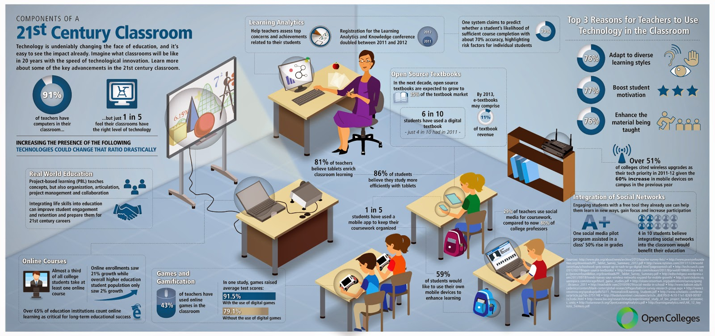
21st Century Classrom

Slide 18
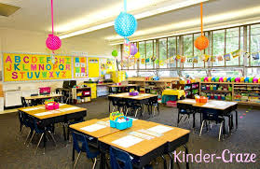

Slide 19
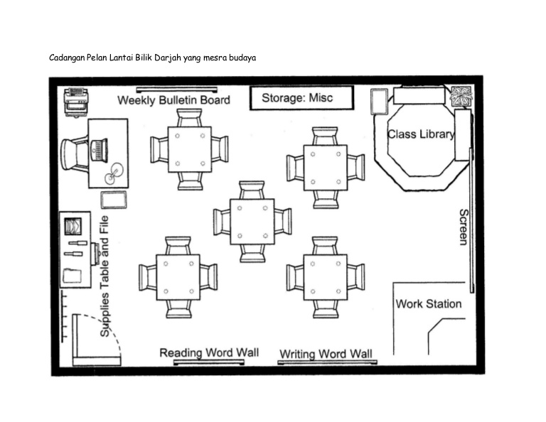

Slide 20


